Slide 1

Introdução à Psicologia
016 | Psicologia no Brasil
Marcos Lima

Slide 2
Linha do tempo
Séc. XIX: psicologia aparece em estudos de medicina
Fim do séc. XIX e início do XX: psicologia em faculdades de medicina e filosofia
1953: primeiro curso de graduação (PUC-RJ)
1954: anteprojeto da lei sobre a formação do psicólogo
1962: regulamentação da profissão no Brasil
1966: primeiro curso de mestrado (PUC-RJ)
1971: promulgada a lei que cria CFP e 7 CRPs
1971: fundação da Sociedade de Psicologia de Ribeirão Preto
1982: fundação da ANPEPP
2005: novo código de ética profissional do psicólogo

Slide 3

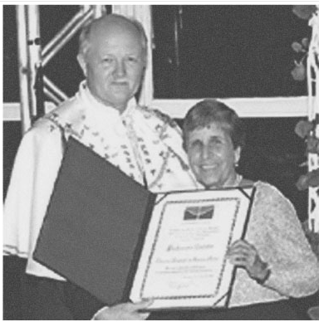
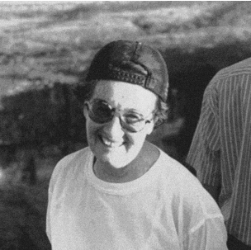
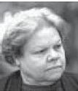
Algumas mulheres da psicologia brasileira
Carolina Martuscelli Bori
(1924–2004)
Thereza Mettel
(1927–2015)
Jurema Alcides Cunha
(1925–2003)

Slide 4

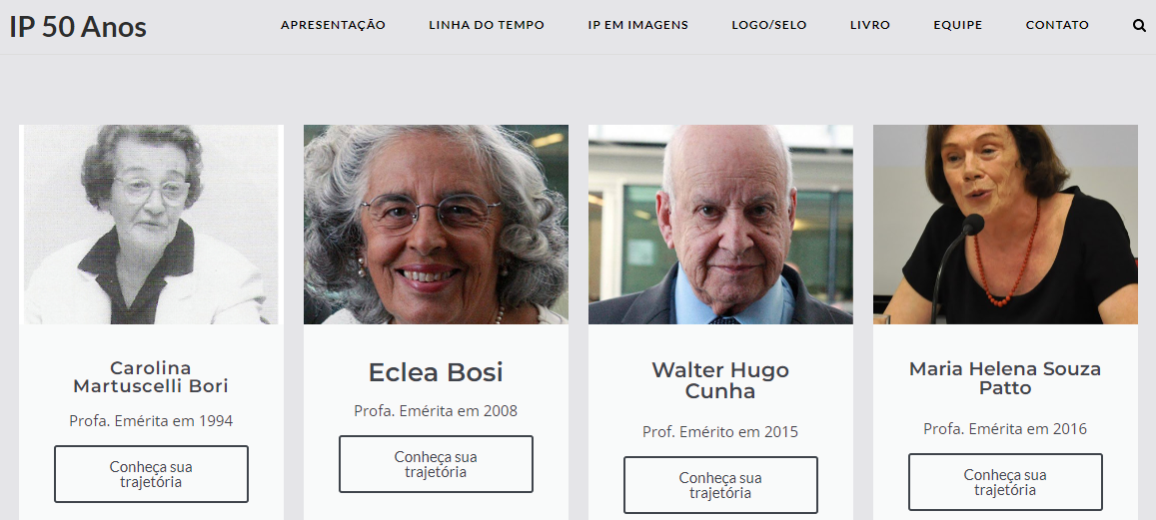
Outros nomes
Angela Biaggio, César Ades, Emilio Mira y Lopez, Helena Antipoff, João Cláudio Todorov, Jorge Ponciano, Luiz Pasquali, Maria Amélia Matos, Silvia Lane, etc.
https://50anos.ip.usp.br/professores-emeritos/

Slide 5

Sugestão

Slide 6
Introdução à Psicologia
Até o próximo vídeo! ☺

